Slide 1
УСТРОЙСТВО МОТОЦИКЛА
Педагог дополнительного образования
Гурьянов А.Н.

Slide 2
РАМА МОТОЦИКЛА
Рама мотоцикла служит основой, к которой крепятся основные агрегаты, узлы и детали: двигатель, трансмиссия, подвески с колесами, сиденье, облицовки, боковой прицеп. В передней части рамы расположена рулевая колонка, посредством которой рама соединяется с передним колесом и его подвеской. К нижней части рамы крепятся подножки для водителя и пассажира (обычно откидные обрезиненные), центральная подставка и боковой упор (на многих зарубежных мотоциклах устанавливается только боковой упор). Сзади с рамой стыкуется качающаяся вилка (маятник) с задним колесом и подвеской.

Slide 3
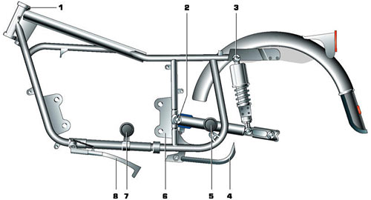

Slide 4
1 — рулевая колонка; 2 — точка крепления маятника задней подвески колеса; 3 — точка крепления амортизатора; 4 — центральная подставка; 5 — подножки для пассажира; 6 — пластина крепления двигателя; 7 — подножки для водителя; 8 — боковой упор

Slide 5
Типы мотоциклетных рам
Одинарные.
Двойные (дуплексные).
Полудуплексные.
Хребтовые.
Диагональные.

Slide 6
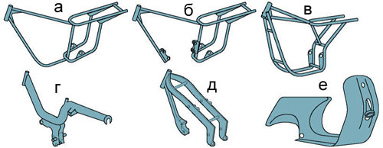

Slide 7
а — одинарная; б — одинарная незамкнутая; в — двойная (дуплексная); г — хребтовая; д — диагональная; е — штампованная цельносварная (скутера)

Slide 8
Диагональная рама с подрамником
Рамы также подразделяют на замкнутые (снизу) и открытые; к последнему виду относятся хребтовые и диагональные. У многих современных мотоциклов в задней части рамы устанавливается съемный подрамник, к которому крепятся сиденье и заднее крыло.

Slide 9
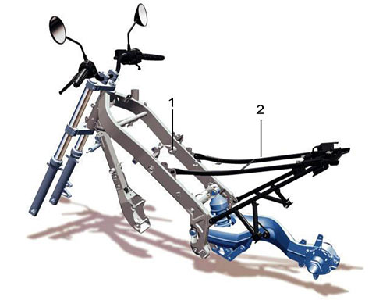
Диагональная рама с подрамником («БМВ-F650CS»)

Slide 10
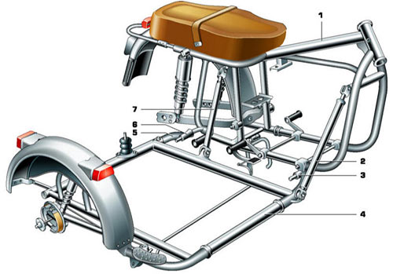
Рама мотоцикла с коляской Рама мотоцикла с коляской («Урал ИМЗ-8.103-10»)

Slide 11
1 — рама мотоцикла; 2,7 — регулировочные тяги (стойки) крепления рамы; 3,6 — цанговые нижние крепления рамы коляски; 4 — рама коляски; 5 — коленчатый рычаг

Slide 12
Устройство и работа ходовой части
Ходовая часть мотоциклов включает в себя заднее и переднее колеса вместе с тормозами и подвесками. Последние связывают колеса с рамой, воспринимают и гасят колебания колес из-за неровностей дороги, а также сил, вызванных ускорениями и торможениями.

Slide 13
Подвески
Любая подвеска колеса состоит из трех элементов: упругого, гасящего колебания (демпфирующего) и направляющего. Роль упругого элемента играет пружина и, в некоторых подвесках, камера со сжатым воздухом. В качестве узла, гасящего колебания, на всех современных мотоциклах применяют гидравлический амортизатор. На современных мотоциклах применяют одно- и двухтрубные амортизаторы. Первый вид получает преимущественное распространение, хотя в прошлом повсеместно применялись двухтрубные амортизаторы.

Slide 14
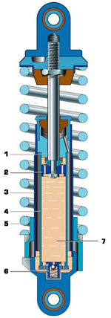
Двухтрубный амортизатор заднего колеса
1 — шток амортизатора;
2 — поршень с пластинами (перепускным клапаном);
3 — корпус;
4 — цилиндр;
5 — пружина;
6 — клапан сжатия (впускной);
7 — жидкость

Slide 15
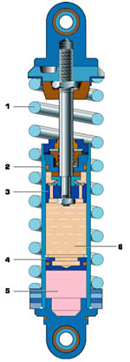
Однотрубный амортизатор заднего колеса
1 — пружина; 2 — корпус; 3 — поршень; 4 — поршень-разделитель; 5 — компенсационный объем, заполненный сжатым газом; 6 — жидкость

Slide 16
Подвески переднего колеса
В качестве подвесок передних колес современных мотоциклов применяют телескопические и (реже) рычажные вилки.

Slide 17
а — телескопическая «классическая»; б — телескопическая перевернутая; в — длиннорычажная с поворачивающимся маятником; г — рычажная с качающимся маятником; д — подвеска «Телелевер»;
1 — пружинно-гидравлическая телескопическая вилка; 2 — амортизатор;
3 — качающийся поворотный рычаг; 4 — шаровая опора; 5 — сошка руля; 6 — качающийся рычаг; 7 — направляющая труба; 8 — рулевая колонка рамы; 9 — руль

Slide 18
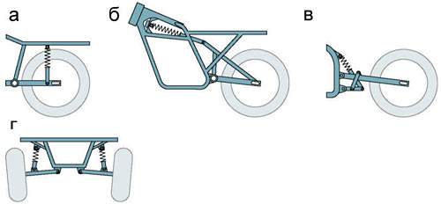
Подвески заднего колеса
а — маятниковая с двумя амортизаторами; б — маятниковая моноподвеска «Монокросс», «Кантилевер»; в — маятниковая с центральным моноамортизатором с прогрессивной характеристикой «Про-Линк»; г — однорычажная на поперечных рычагах грузовых мотороллеров и ATV.

